Slide 1
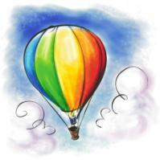
Географическая карта

Slide 2
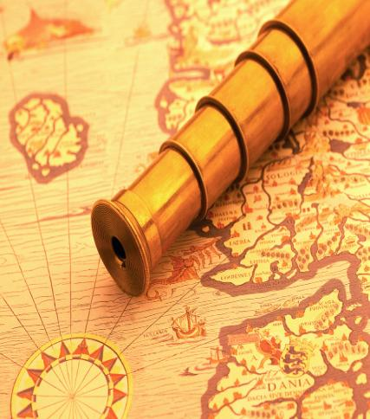
Карта – «альфа и омега» географии.
Суть карты – её обзорность, способность разом представить огромные пространства, а знающему человеку карта позволяет не только «обозреть», но и исследовать территорию.

Slide 3
Умения работы с картой.
Вычисление расстояний.
Определение направлений.
Определение географических координат.
Определение абсолютной высоты.

Slide 4
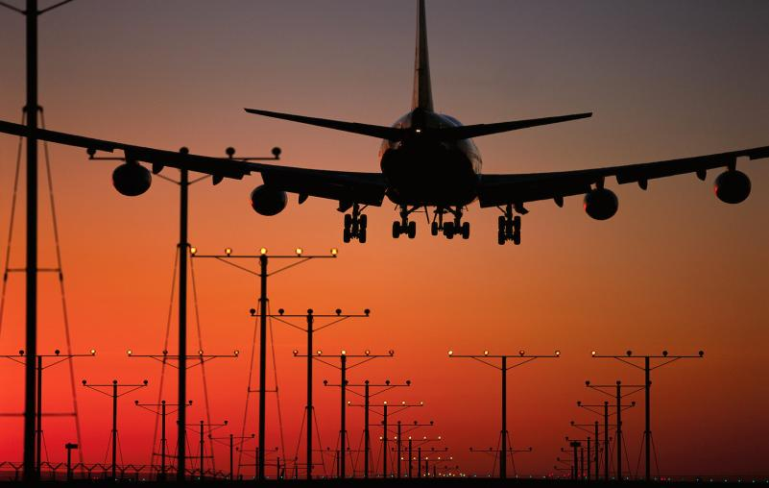
1. Вычисление расстояний.

Slide 5
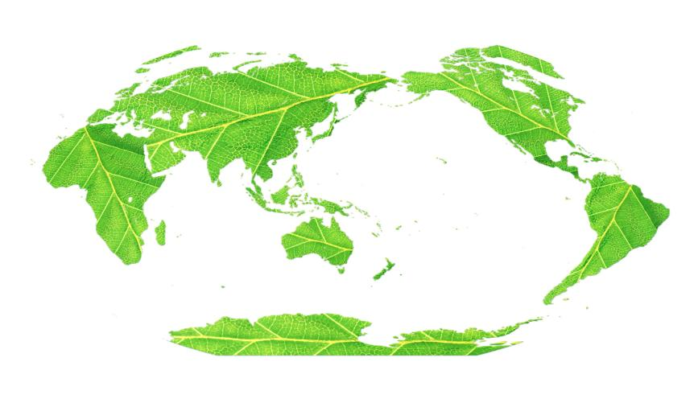
Ответы на задание № 1.
Москва – Каир-
2880 км.
Москва – Пекин-
6390 км.
Москва – Дели –
405о км.
Москва – Тегеран –
2160 км.
Москва – Берлин –
1530 км.

Slide 6
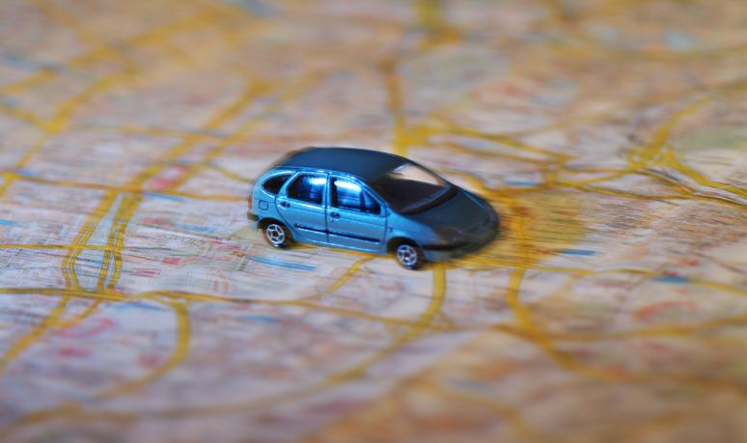
2. Определение географических координат.

Slide 7
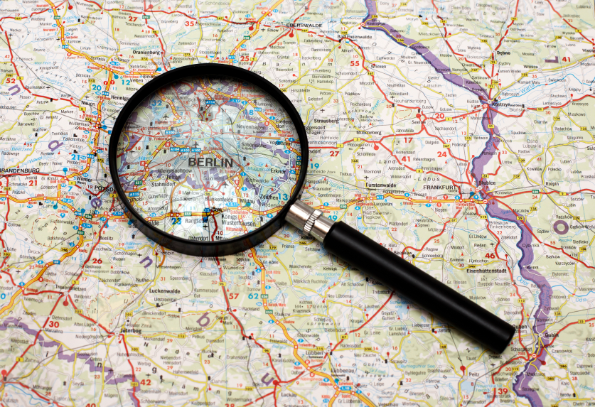
Ответы на задание № 2.
Урал2
Амур1
Река
Евразии.
Лена
3
Ганг4
Тигр5

Slide 8
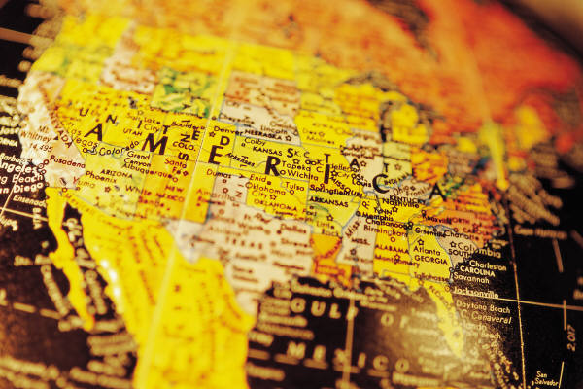
3. Определение абсолютной высоты.

Slide 9
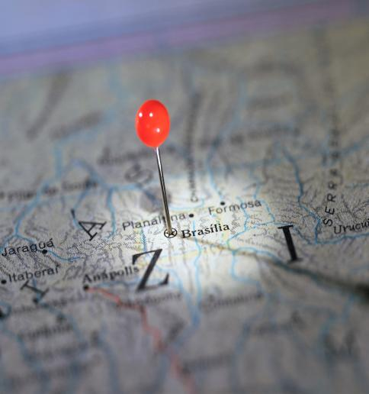
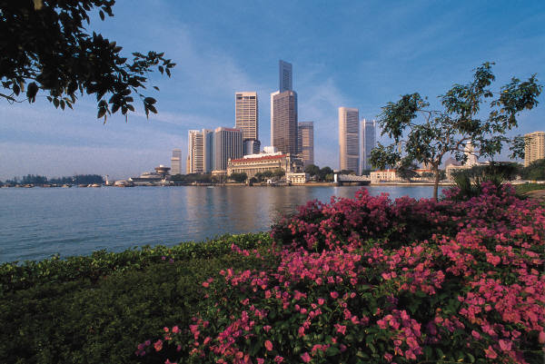
Ответы на задание № 3.
Наибольшую высоту имеют города:
1 гр. – Дели.
2 гр. – Кейптаун
3 гр. – Мехико
4 гр. – Бразилиа
5 гр. - Канберра

Slide 10
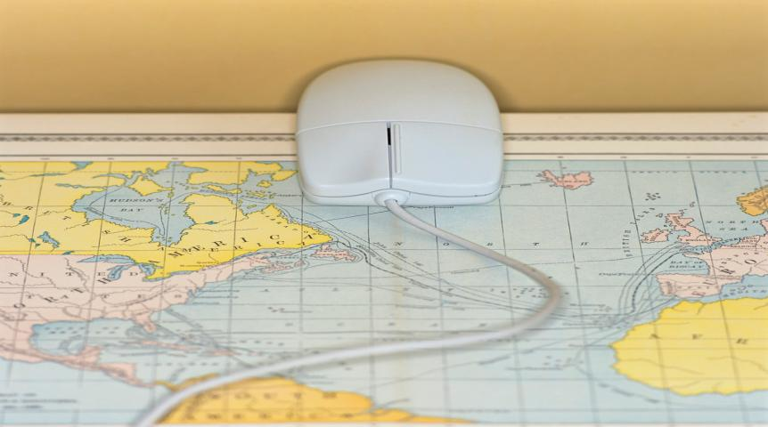
Карта – наш помощник и друг.

